Slide 1
Трудности адаптации первоклассников в школе.

Slide 2
Штурмуйте каждую проблему с энтузиазмом…как если бы от этого зависела Ваша жизнь.
Л.Кьюби

Slide 3
Адаптация
естественное состояние человека, проявляющееся в приспособ­лении (привыкании) к новым условиям жизни, новой деятельности, новым социаль­ным контактам, новым социальным ролям.

Slide 4
Условия адаптации:
Физиологические
Изменение режима дня.
Необходимость игры.
- Организация правильного питания.

Slide 5
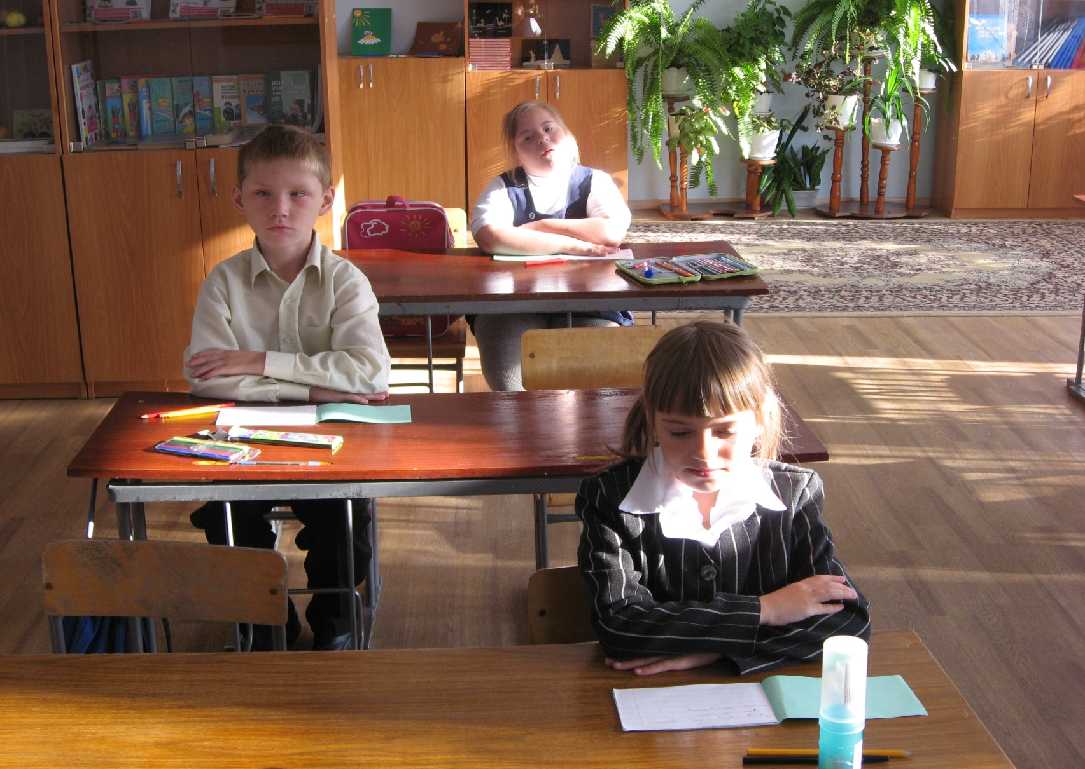
Правильная посадка

Slide 6
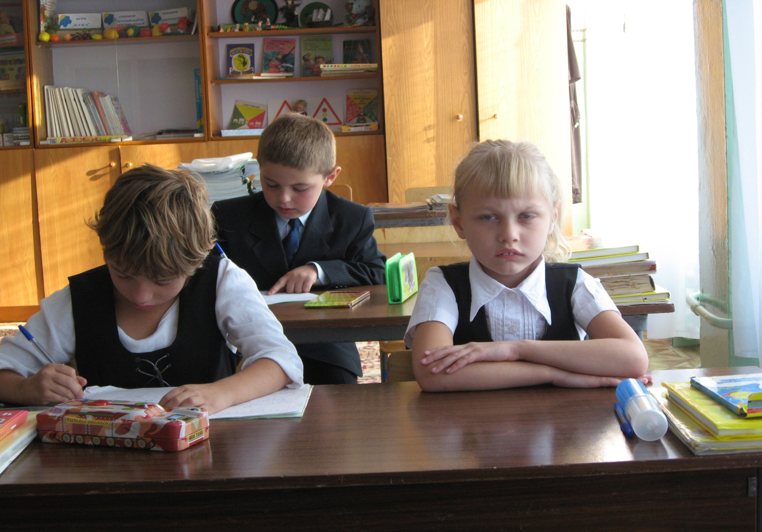
Организация рабочего места

Slide 7
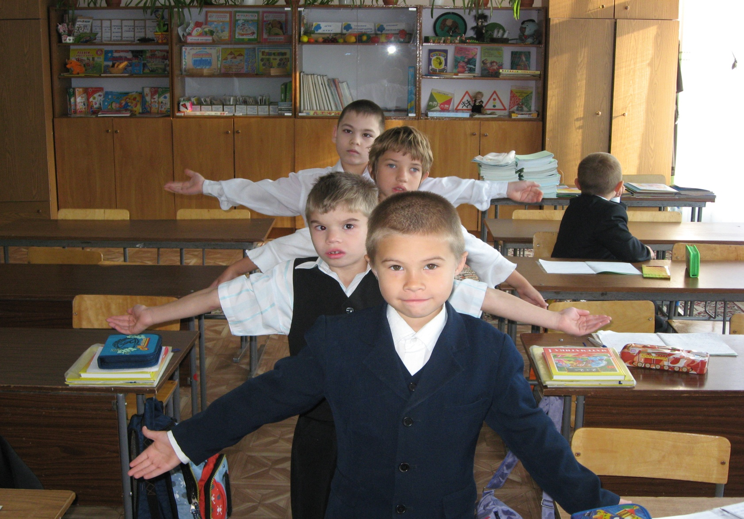
Развитие двигательной активности

Slide 8
Психологические условия
-психологический климат в семье
- самооценка ребёнка
самоценность ребёнка для родителей
формирование интереса к школе
дружеское общение с одноклассниками недопустимость физического воздействия
Воспитание самостоятельности и ответственности
организация контроля за учёбой
поощрение за успехи и достижения
моральное стимулирование
развитие самоконтроля и самооценки

Slide 9
Признаки успешной адаптации
-Во-первых, это удовлетворенность ребенка процессом обучения.
-Второй признак - насколько легко ребенок справляется с программой.
-это степень самостоятельности ребенка при выполнении им учебных заданий, готовность прибегнуть к помощи взрослого лишь ПОСЛЕ попыток выполнить задание самому.

Slide 10
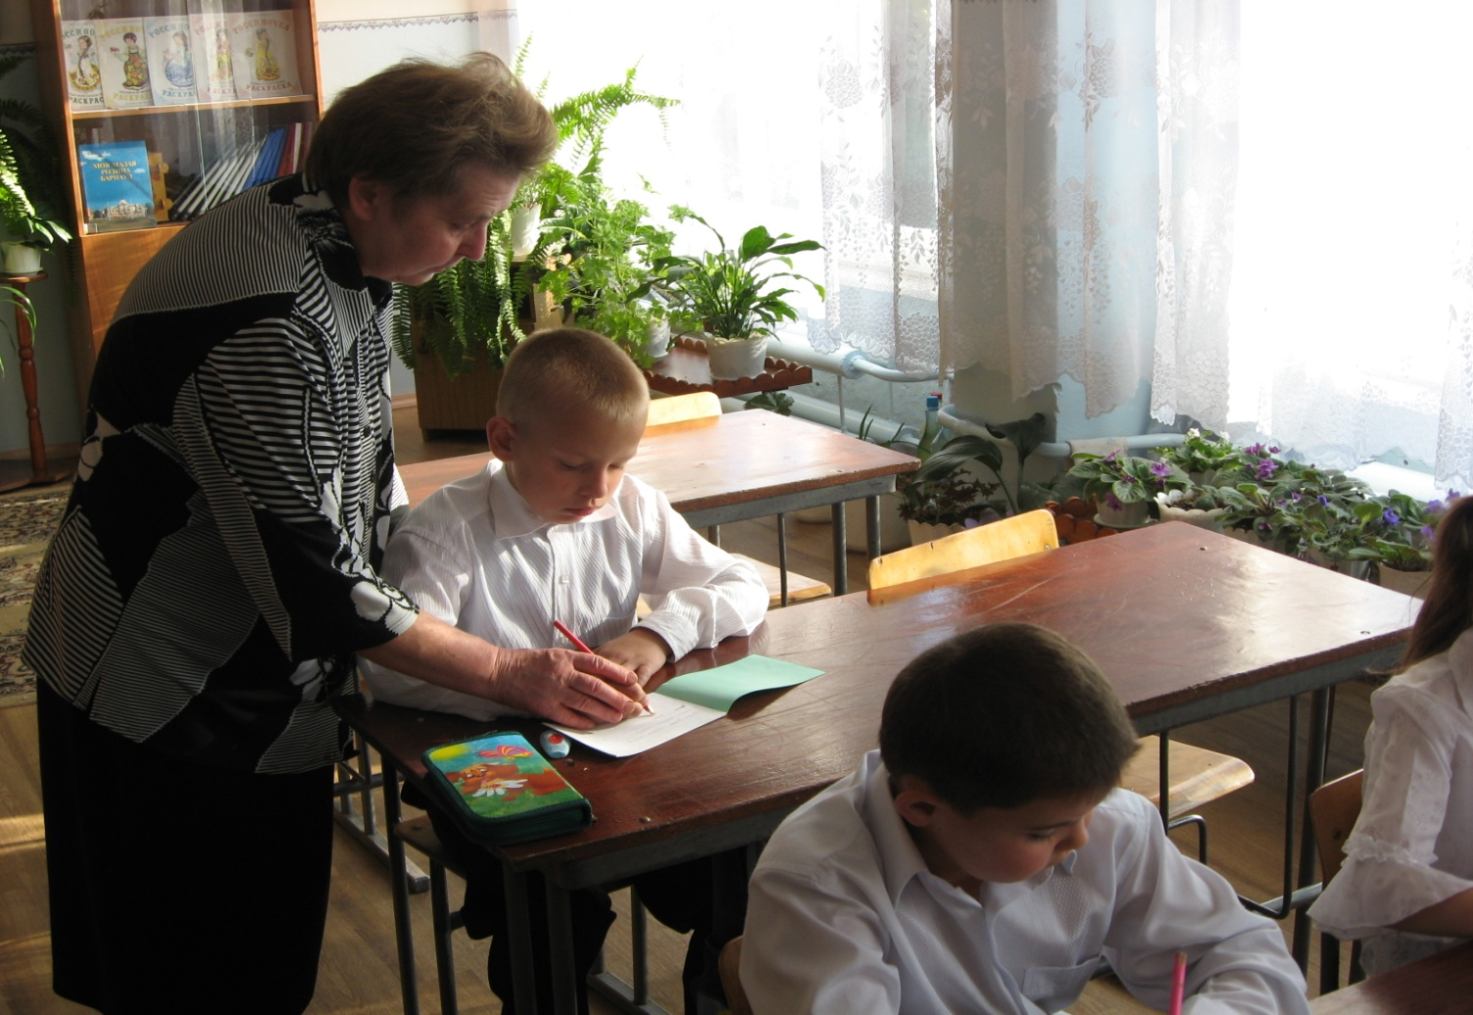
Но самым важным, на наш взгляд, признаком того, что ребенок полностью освоился в школьной среде, является его удовлетворенность межличностными отношениями – с одноклассниками и учителем.

Slide 11
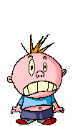
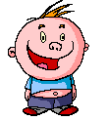
Взаимоотношения с ребёнком в семье.
Положительные эмоции Отрицательные эмоции
-хвалили -упрекали
-поощряли -подавляли
-одобряли -унижали
-целовали -обвиняли
-обнимали -осуждали
-ласкали -отвергали
-сопереживали -позорили
-улыбались -читали нотации
-восхищались -лишали чего-то
-делали подарки -ставили в угол

Slide 12

Правила, которые помогут ребёнку в общении:
Не отнимай чужого, но и своё не отдавай.
Попросили - дай, пытаются отнять - защищайся.
Не дерись без причины.
Зовут играть – иди, не зовут – спроси разрешения играть вместе, это не стыдно.
Играй честно, не подводи своих товарищей.
Не дразни никого, не канючь, не выпрашивай ничего.
Из-за отметок не плачь, будь гордым. С учителем из-за отметок не спорь и не обижайся.
Старайся всё делать вовремя и думай о хороших результатах. Они обязательно у тебя будут.
Не ябедничай и не наговаривай ни на кого.
Старайся быть аккуратным.
Почаще говори: давай дружить, давай играть.
Помни! Ты не лучше всех, ты не хуже всех! Ты – неповторимый для самого себя, родителей, учителей, друзей!

Slide 13
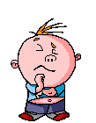
Не рекомендуемые фразы для общения:
-Я тысячу раз говорил тебе, что…
-Сколько раз надо повторять…
-О чём ты только думаешь…
-Неужели тебе трудно запомнить, что…
-Ты становишься…
-Ты такой же как,…
-Отстань, некогда мне…
-Почему Лена(Настя, Вася и т.д.) такая, а ты - нет…

Slide 14
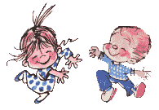
Рекомендуемые фразы для общения:
-Ты у меня умный, красивый(и т.д.).
-Как хорошо, что у меня есть ты.
-Ты у меня молодец.
-Я тебя очень люблю.
-Как хорошо ты это сделал, научи и меня этому.
-Спасибо тебе, я тебе очень благодарна.
-Если бы не ты, я бы никогда с этим не справился.

Slide 15
Несколько советов психолога
«Как прожить хотя бы один день без нервотрёпки»
- Будите ребёнка спокойно. Проснувшись, он должен увидеть Вашу улыбку и услышать ваш голос.
- Не торопитесь. Умение рассчитать время – Ваша задача. Если вам это плохо удаётся, вины ребёнка в этом нет.
Не прощайтесь, предупреждая и направляя: «Смотри, не балуйся!», «Чтобы сегодня не было отметок!». Пожелайте удачи, найдите несколько ласковых слов.
-

Slide 16
Забудьте фразу: «Что ты сегодня получил?». Встречая ребёнка после школы, не обрушивайте на него тысячу вопросов, дайте немного расслабиться.
- Если Вы видите, что ребёнок огорчён, молчит – не допытывайтесь; пусть успокоится и тогда расскажет всё сам.
- Выслушав замечания учителя, не торопитесь устраивать взбучку. Всегда старайтесь, чтобы Ваш разговор с учителем проходил без ребёнка, только если того не требует ситуация.
- После школы не торопитесь садиться за уроки. Ребёнку необходимо 2 часа отдыха.

Slide 17
-Не заставляйте делать все упражнения сразу: 20 минут занятий – 10 минут перерыв.
-Во время приготовления уроков не сидите «над душой». Дайте ребёнку работать самому. Если нужна Ваша помощь – наберитесь терпения: спокойный тон, поддержка необходимы.
-В общении с ребёнком старайтесь избегать условий: «Если ты сделаешь, то..».
-Найдите в течение дня хотя бы полчаса, когда будете принадлежать только ребёнку.

Slide 18
-Выбирайте единую тактику общения с ребёнком всех взрослых в семье. Все разногласия по поводу педтактики решайте без него.
-Будьте внимательны к жалобам ребёнка на головную боль, усталость, плохое самочувствие. Чаще всего это объективные показатели переутомления.
-Учтите, что даже «большие дети» очень любят сказку перед сном, песенку, ласковое поглаживание. Всё это успокоит ребёнка и поможет снять напряжение, накопившееся за день.

Slide 19
Желаю удачи
в воспитании
детей!

Slide 20
Спасибо
за внимание!

